Slide 1









CHÀO MỪNG CÁC CON
ĐẾN VỚI TIẾT HỌC
TIẾNG VIỆT

Slide 2
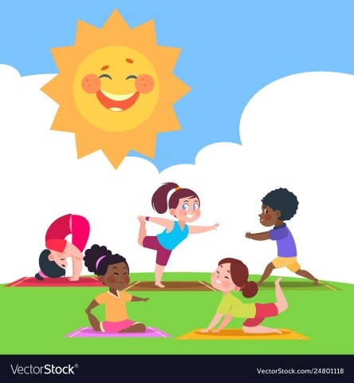
THẾ GIỚI TRONG MẮT EM
7
Bài
3
NGÀY MỚI BẮT ĐẦU
Tiết 3 - 4
NẾU KHÔNG MAY BỊ LẠC

Slide 3

TIẾT 3

Slide 4
5
Chọn từ ngữ để hoàn thiện câu và viết câu vào vở
tia nắng
bổ ích
mặt trời
lục tục
hót
tia nắng
gáy
hót
a. Những (…) buổi sáng mở đầu một ngày mới.
b. Mấy chú chim chích choè đang (…) vang trên cành cây
Notes:
GV cho hs chọn từ. HS chọn vào từ nào thì GV nhấp vào từ đó. Nhấp đúng từ ‘lo lắng” thì nó sẽ di chuyển về chỗ trống. Sau đó enter là câu mẫu viết vở sẽ xuất hiện

Slide 5
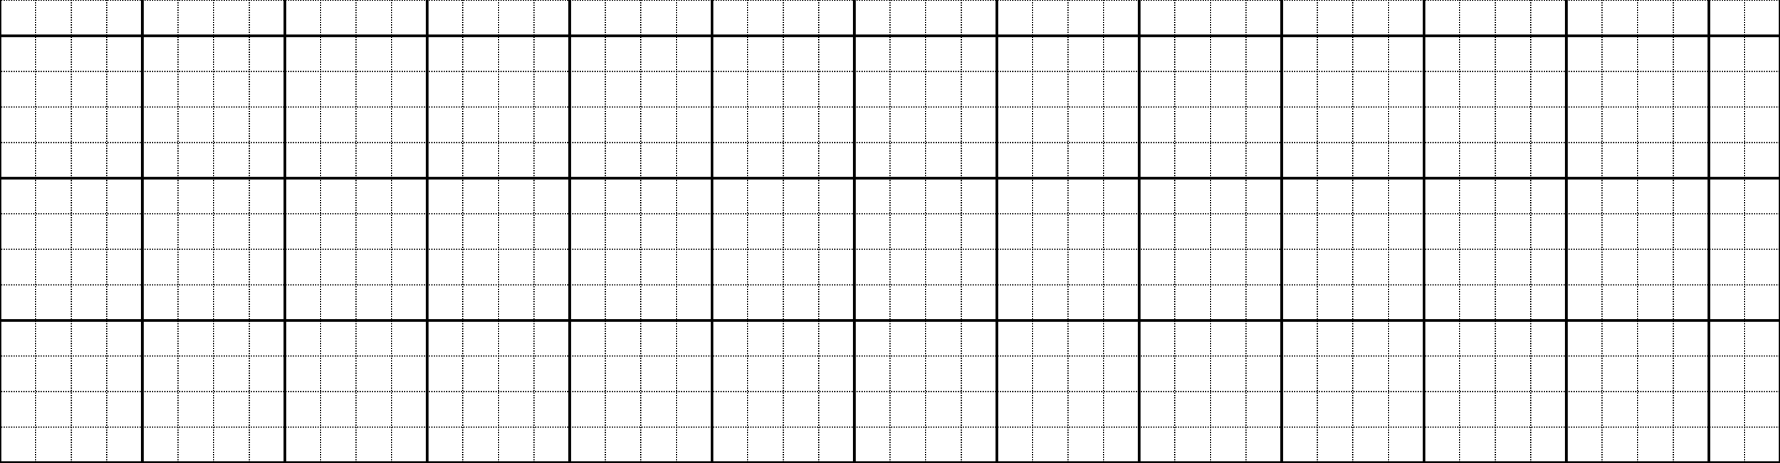
Những tia nắng buổi sáng mở đầu một
a.
ngày mới.
Mấy εú εim εíε εφǩ đang hót vang
b.
Λłn càζ cây.
Notes:
GV cho hs chọn từ. HS chọn vào từ nào thì GV nhấp vào từ đó. Nhấp đúng từ ‘lo lắng” thì nó sẽ di chuyển về chỗ trống. Sau đó enter là câu mẫu viết vở sẽ xuất hiện

Slide 6
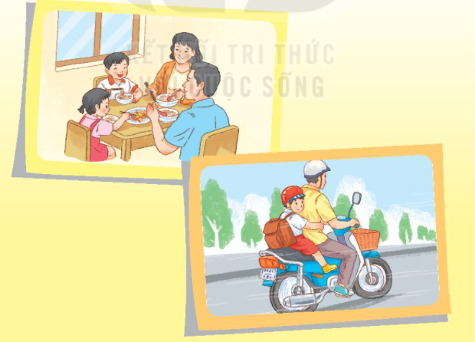
6
Quan sát tranh và dùng từ ngữ trong khung để nói theo tranh
buổi sáng bố mẹ em
Notes:
GV linh động tổ chức HĐ

Slide 7
TIẾT 4

Slide 8

7
Nghe viết
Nắng chiếu vào tổ chim. Chim bay ra khỏi tổ, cất tiếng hót. Nắng chiếu vào tổ ong. Ong bay đi kiếm mật. Nắng chiếu vào nhà, gọi bé thức dậy đến trường.
Khi viết chữ đầu dòng, ta lưu ý gì?
Đoạn trên có mấy câu?
Những chữ nào viết hoa? Vì sao?
Kết thúc câu có dấu gì?
Em hãy tìm từ dễ viết lẫn trong bài.
Notes:
GV có thể cho HS viết từ khó vào bảng con nếu HS còn nhầm lẫn nhiều và thường xuyên. GV tự linh động từ khó phù hợp với địa phương.

Slide 9
Nắng εΗĞu vào Ǉổ εim. Chim bay ǟa
δĈ Ǉổ, cất ǇΗĞng hĝ. Nắng εΗĞu vào Ǉổ Ϊg.
Ong bay đi kΗĞm jật. Nắng εΗĞu vào ηà,
gĊ χ≠ κức dậy ΑĞn ǇrưŊg.

Slide 10





8
Tìm trong hoặc ngoài bài đọc Ngày mới bắt đầu từ ngữ có tiếng chứa vần iêu, iu, uông, uôn.

Slide 11
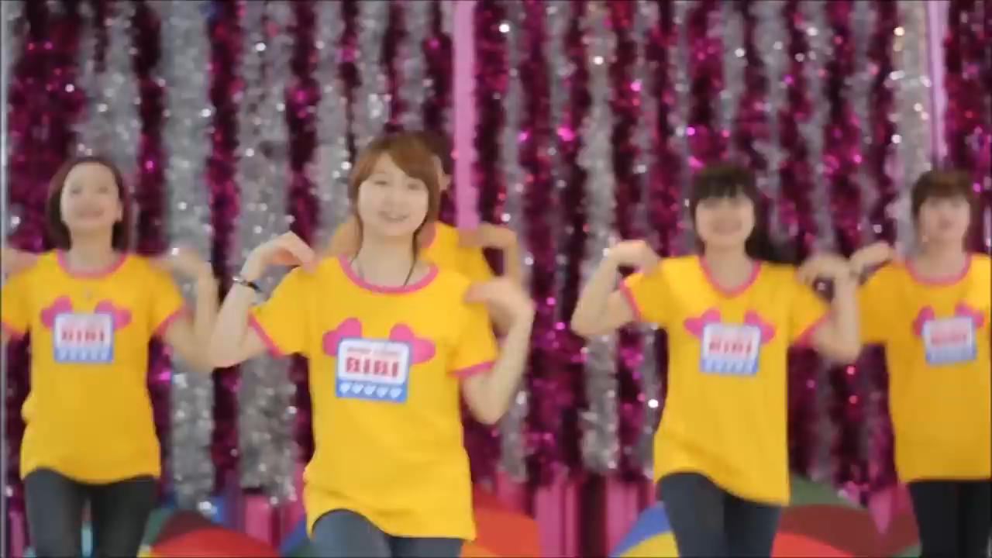
9
Hát một bài và cùng nhau vận động theo nhịp điệu của bài hát

